Slide 1
Alleinarbeit – am Beispiel von Elektroarbeiten
Auch während der Corona-Krise nicht immer zulässig

Slide 2
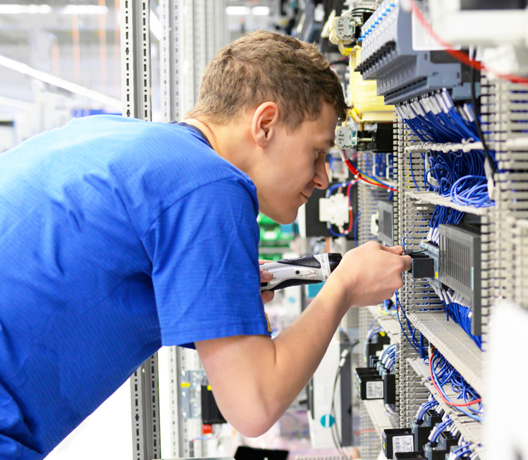
Warum Alleinarbeit während der Corona-Krise sinnvoll sein kann
Wichtigstes Ziel: Sie reduzieren die Ansteckungsgefahr und somit die Gefahr der Betriebsschließung
Die Abstandregel von mindestens 1,5 m lässt sich in engen Räumen nicht einhalten.
Räume sind kleiner als 10 m² und dürfen aufgrund der Corona-ArbSchV, verbindlich bis 15. März 2021, nur von einer Person „belegt“ werden.
Der Mundschutz kann für die Arbeit hinderlich sein, z.B. auch beim Tragen der erforderlichen PSA.
Alleinarbeit aufgrund von organisatorischen Maßnahme zur Kontaktbeschränkung. Die Corona-ArbSchV sieht Arbeitspläne vor, die dazu führen, dass es zu weniger persönlichen Kontakten kommt.

Slide 3
Warum Alleinarbeit insbesondere für Elektroarbeiten gefährlich ist/verboten ist
Arbeitgeber müssen sicherstellen, dass bei einem Notfall am Arbeitsplatz schnell Hilfe kommt
ACHTUNG: Dies ist nicht möglich, wenn Kollegen außerhalb von Sicht- und Rufweite alleine arbeiten, die Rettungskette funktioniert nicht.
Alleinarbeit ist nur bei nicht gefährlichen Arbeiten erlaubt, zumindest sofern eine Meldeeinrichtung zur Verfügung stehen.
Elektroarbeiten haben ein hohes Gefährdungspotenzial und sind daher selten für Alleinarbeit geeignet und erlaubt.

Slide 4
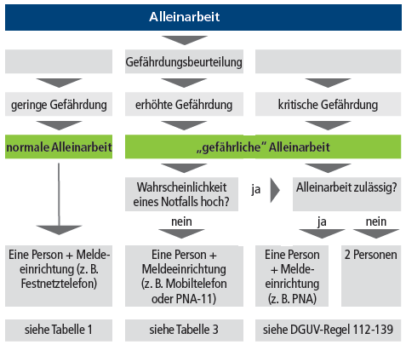
Alleinarbeit – Strenge Anforderungen für Elektroarbeiten Richten Sie sich nach der Gefährdungsbeurteilung
Die Bewertung der Gefährdungen folgt der DGUV R112-139
Als gefährliche Arbeiten bezeichnet man Tätigkeiten,
bei denen eine erhöhte oder sogar kritische Gefährdung
aus dem Arbeitsverfahren
der Art der Tätigkeit,
den verwendeten Stoffen oder aus
der Umgebung gegeben sind.

Slide 5
Alleinarbeit – Strenge Anforderungen für Elektroarbeiten Richten Sie sich nach der Gefährdungsbeurteilung
Die Bewertung der Gefährdungen folgt der DGUV R112-139
Von erhöhter oder kritischer Gefährdung spricht man, wenn
die arbeitende Person eine erhebliche Verletzung erleiden kann
davon auszugehen ist, dass eine verunfallte Person nur eingeschränkt/nicht handlungsfähig wäre (Stromschlag)
Arbeiten unter Spannung und in der nähe von spannungsführenden Teilen gelten grundsätzlich als „erhöht gefährlich“. Es besteht die Gefahr der Körperdurchströmung und der Verbrennung durch Störlichtbögen.

Slide 6
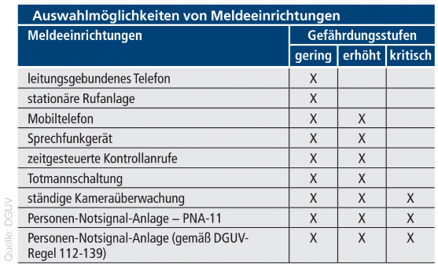
Alleinarbeit – gefährliche Arbeiten mit einer geringen Wahrscheinlichkeit eines lebensbedrohlichen Notfalls
Es gibt Arbeiten, die zwar gefährlich sind, bei denen die Wahrscheinlichkeit eines lebensbedrohlichen Notfalls aber dennoch gering ist
Achtung: in diesem Fall sind technische und organisatorische Maßnahmen zu treffen
Auch in Krisenzeiten ist dürfen gefährliche Tätigkeiten (AuS/AiN), also Arbeiten unter Spannung und in der Nähe von unter Spannung stehenden Teilen, nicht alleine ausgeführt werden!
Technische Notruf- und Überwachungs-möglichkeiten für Alleinarbeit

Slide 7
Alleinarbeit – gefährliche Arbeiten mit einer geringen Wahrscheinlichkeit eines lebensbedrohlichen Notfalls
3 wichtige Maßnahmen:
1. Erstellen Sie für den Betrieb eine Betriebsanweisungen über die zu verwendenden Meldeeinrichtungen.
2. Nehmen Sie regelmäßige Unterweisungen vor und zeigen Sie den Mitarbeitern wo sie Meldeeinrichtungen finden, wie diese benutzt werden und wie ein Unfall richtig zu melden ist.
3. Stellen Sie mit regelmäßigen Prüfungen sicher, dass Ihre Meldeeinrichtungen funktionstüchtig sind.
Technische Notruf- und Überwachungs-möglichkeiten für Alleinarbeit

Slide 8
Bleiben Sie gesund

